Slide 1
Output iSIKHNAS
Pengenalan Web : Output
Sesi 14

Slide 2
www.isikhnas.com

Slide 3
Login

Slide 4
Tampilan Utama

Slide 5
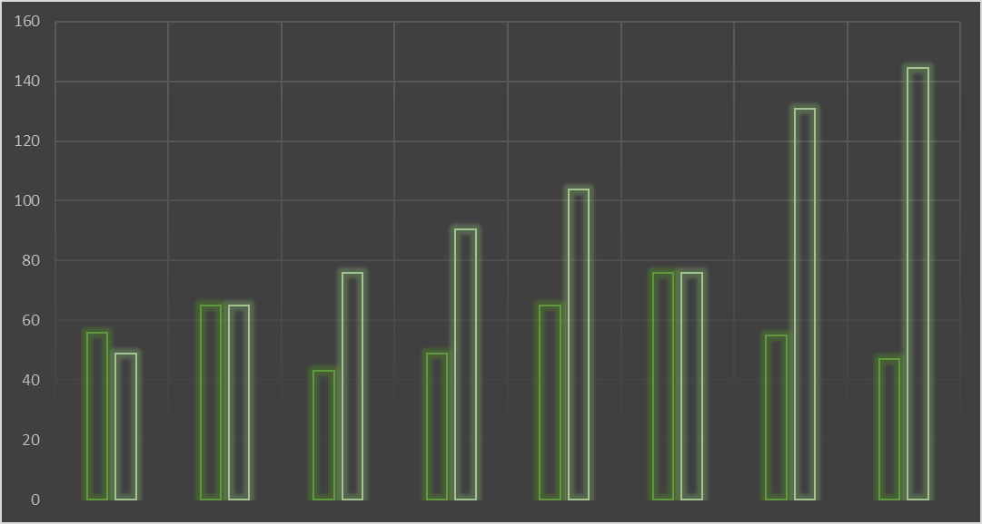
Report VIEW
MENU
Parameter
Judul Laporan
LAPORAN
Footer

Slide 6
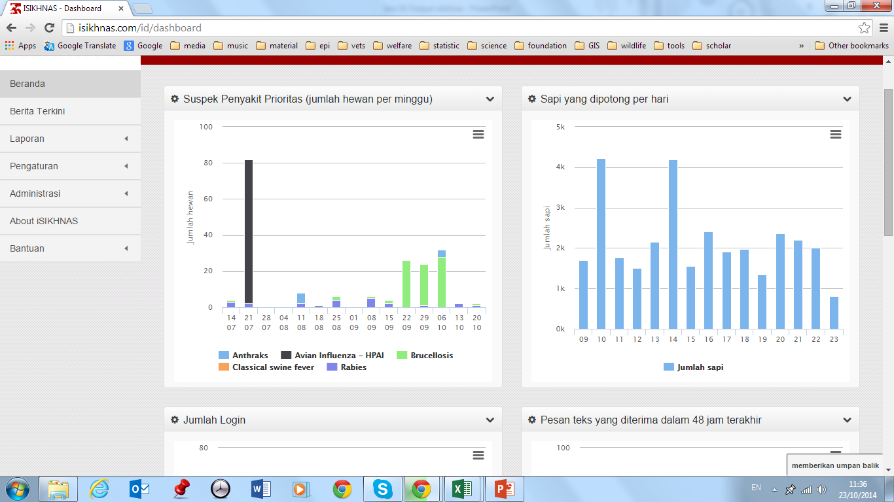
Menu Laporan

Slide 7
Parameter laporan

Slide 8
Output/Laporan
Penyakit
Vaksinasi
Surveilans
Lalu lintas hewan
Rumah potong
Pengguna
Kode
Sistem

Slide 9
Laporan Penyakit
Tanda Umum
Sindrom Prioritas
Pengobatan (tabel)
Perkembangan Kasus

Slide 10
Tanda Umum (tabel)

Slide 11
Diagnosa Banding per minggu

Slide 12
Sindrom Prioritas

Slide 13
Sindrom Prioritas

Slide 14
Pengobatan

Slide 15
Perkembangan Kasus (tabel)

Slide 16
Peta penyakit dengan QGis

Slide 17
Peta penyakit dengan Qgis + Buffer

Slide 18
Laporan Vaksinasi
Laporan Surveilans
Laporan Lalu lintas
Laporan Rumah Potong

Slide 19
Ringkasan Vaksinasi per tahun (tabel)

Slide 20
Kegiatan Vaksinasi (tabel)

Slide 21
Detail Kegiatan Vaksinasi (tabel)

Slide 22
Vaksinasi (QGIS)

Slide 23
Kegiatan Surveilans (tabel)

Slide 24
Laporan Lalulintas

Slide 25
Laporan Lalulintas (QGIS)

Slide 26
Laporan Rumah Potong
Jumlah Hewan Dipotong (grafik)
Pemotongan per kabupaten (tabel)
Rekapitulasi pemotongan per kabupaten
Peta Pemotongan(Q-Gis)

Slide 27
Jumlah Hewan Dipotong (grafik)

Slide 28
Laporan RPH per Kabupaten dan Jenis hewan

Slide 29
Laporan RPH per Kabupaten dan tanggal

Slide 30
Infrastruktur teregistrasi (QGIS)

Slide 31
Peta Pemotongan Per propinsi (QGIS)

Slide 32
Laporan Sampel laboratorium

Slide 33
Grafik kesalahan sms

Slide 34
Kode – kode yang digunakan
Kode Obat
Kode penyakit
Kode tanda
Kode sindrom prioritas
Kode spesies → untuk pelaporan U/P/R/SKKH
Kode ras/tujuan
Jenis hewan
Kode jenis hewan potong
Jenis hewan populasi
Kode jenis pengguna
Kode rumah potong
Kode laboratorium

Slide 35
Laporan Sistem
Grafik SMS
Log SMS
Kesalahan SMS

Slide 36
Grafik SMS

Slide 37
Log SMS

Slide 38
Laporan Pengguna
Kesalahan SMS
Performa dan Aktifitas
Kesalahan SMS per pengguna
Detail pengiriman SMS pengguna

Slide 39
Kesalahan SMS

Slide 40
Laporan Pengguna per aktifitas

Slide 41
Investigasi penyakit umum

Slide 42
Kesalahan SMS pengguna

Slide 43
Laporan Pengiriman SMS oleh pengguna

Slide 44
Grafik Pengiriman SMS per pengguna

Slide 45
Penjelajahan Laporan
Berapa banyak submenu dalam menu laporan iSIKHNAS?
Menu apa yang hanya bisa dilihat oleh koordinator iSIKHNAS?
Jenis laporan apa saja yang ada di web iSIKHNAS?
Bagaimana caranya kita mengetahui berapa banyak hewan divaksin kejadian penyakit perbulan?
Apakah ada laporan dalam bentuk peta di web iSIKHNAS?

Slide 46
Penjelajahan Laporan
Bagaimana cara agar kita dapat mendownload data dala bentuk excel untuk kita analisa?
Dimana kita dapat melihat semua sms yang masuk 7 hari terakhir?
Dimana kita dapat melihat daftar pengguna di wilayah kita?
Bagaimana caranya kita mengenai tanda-tanda apa yang sering dilaporkan untuk kasus penyakit cacingan?

Slide 47
Penjelajahan Laporan
Bagaimana cara mengakses wiki dari website iSIKHNAS?
Sebutkan 8 tipe pengguna iSIKHNAS!
Di mana kita dapat mengetahui perijinan yang diberikan kepada masing-masing tipe pengguna.

Slide 48
Penjelajahan Laporan
Bagaimana caranya jika ada ingin memberikan ijin kepada seorang pelsa agar dapat mengirimkan laporan POP atau PK?
Akses khusus apa yang dimiliki koordinator yang tidak dimiliki pengguna lain.
Jika anda akan melakukan pelatihan. Apa yang akan anda disiapkan di website iSIKHNAS sebelum pelatihan.

Slide 49
Terima kasih

